Slide 1
Stolpern, Rutschen und Stürzen (SRS)
Referent:in, Ort
© auremar - stock.adobe.com

Slide 2
Intro
Agenda
Typische SRS-Situationen
Risiko Sekundärunfall
So verhindern Sie SRS-Unfälle
Sicherheits- und Gesundheitsschutzzeichen
Volle Aufmerksamkeit auf den nächsten Schritt

Slide 3
Intro
Warum SRS ein Thema für die Unterweisung ist
471
2021 gab es 172.045 meldepflichtige Unfälle durch SRS.
Schmerzhafte Zerrungen und Verstauchungen sind dabei die häufigsten Folgen (37 %).
In mehr als 2.500 Fällen war der Unfall so schwer, dass die Betroffenen eine Unfallrente erhalten.
7 Menschen sind verstorben.
Jeden Tag ereignen sich allein 471 Arbeitsunfälle durch Stolpern, Rutschen und Stürzen (SRS).

Slide 4
Typische Situationen zum Stolpern, Rutschen und Stürzen
01

Slide 5
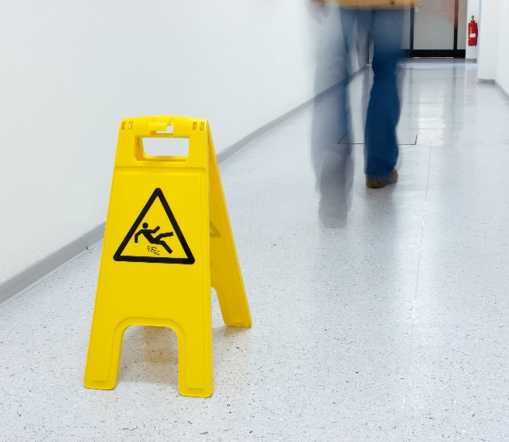
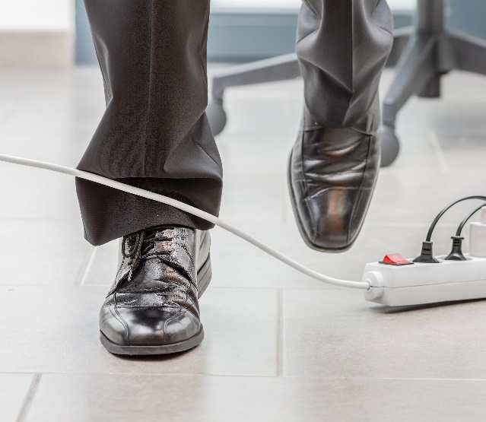
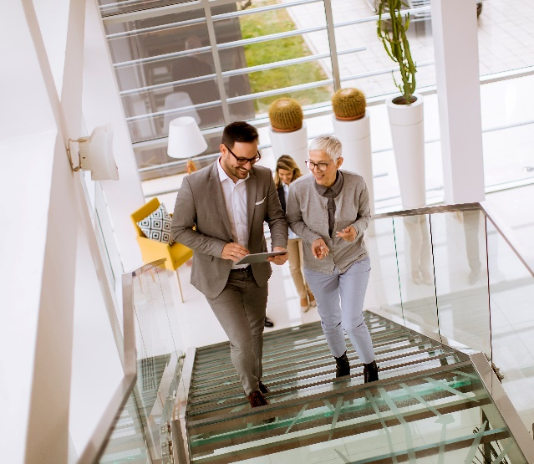
Typische SRS-Situationen im Betrieb
© Alterfalter - stock.adobe.com
© cunaplus - stock.adobe.com
© WavebreakMediaMicro - stock.adobe.com
© BGStock72 - stock.adobe.com
Bodenbeschaffenheit
Stolperfallen
Schlechte Sicht
Ablenkung & Hektik
Der Fußboden ist zu glatt, kaputt oder uneben.
Verunreinigungen (z. B. Öl) oder Feuchtigkeit machen Verkehrswege rutschig.
Schnee, Glatteis oder nasses Laub bilden eine glatte Rutschfläche.
Kabel, Schläuche etc. sind nicht ordnungsgemäß verlegt.
Herumliegende Gegenstände stellen Stolperfallen dar.
Ungeeignetes Schuhwerk erhöht die Stolpergefahr.
Es ist zu dunkel, wodurch Gefahrenstellen schlecht erkennbar sind.
Beim Tragen von Lasten fehlt die Sicht auf den Weg vor den eigenen Füßen.
Zeitdruck und Stress machen unaufmerksam.
Wer abgelenkt oder unkonzentriert ist, übersieht leicht einmal ein Hindernis auf dem Boden oder verpasst die nächste Stufe.
Notes:
Nennen Sie jeweils konkrete Beispiele, die auch in Ihrem Betrieb relevant sein könnten. Gab es bereits Brandereignisse in Ihrem Betrieb? Dann gehen Sie konkret auf diese Beispiele ein. Wenn Sie genug Zeit haben, sammeln Sie die Beispiele gemeinsam mit den Teilnehmern.
Für Ihre Vorbereitung einige typische Beispiele aus Büro- / Verwaltungsbereichen.
1. Elektrizität
Defekte elektrische Geräte
Reihenschaltung von Mehrfachsteckdosen
2. Menschliches Fehlverhalten
Nichteinhalten von Rauchverboten
Lagerung von Brandlasten in Technikräumen, z. B. Kopiererräumen oder Serverräumen
3. Überhitzung
Heizelemente von Kaffeemaschinen
Lagerung brennbarer Stoffe in der Nähe von Heizungen und Heizlüftern

Slide 6
Risiko Sekundärunfall
02

Slide 7
Risiko sekundärunfall
Leider wirklich passiert – ein Unfallbeispiel aus der Praxis
Im Kieswerk stolperte ein Mitarbeiter beim Aufgang zu einer Anlage auf der Leiter. Reflexartig suchte er nach Halt, erwischte dabei das daneben liegende Förderband und wurde in den Keilriemenantrieb des Bandes eingezogen. Der Mitarbeiter zog sich schwere Verletzungen an der Hand zu. Der Mittel- und Ringfinger wurden durch das Band abgerissen, der Zeigefinger entfleischt.
© master1305 - stock.adobe.com

Slide 8
Risiko Sekundärunfall
Gefährliche Situationen, in denen ein Sturz schwere Folgen haben kann
Weitere Beispiele, in denen Stolpern, Rutschen und Stürzen in Kombination mit anderen Gefährdungen zu weitreichenden Folgen führen kann:
Arbeiten im Bereich von Dach- und anderen Absturzkanten
Manuelle Transporte von zerbrechlichen Gefahrstoffgebinden z. B. auf Treppen oder bei rutschigen Witterungsverhältnissen
Begehen von Arbeitspodesten im Bereich von Maschinen mit bewegten Teilen wie Walzwerken, Sägen, Pressen oder Fördereinrichtungen
Reparatur- und Wartungsarbeiten.

Slide 9
So verhindern Sie SRS-Unfälle
03

Slide 10
13 einfache Tipps, mit denen Sie das Risiko von SRS-Unfällen minimieren
Kabel und Schläuche ordnungsgemäß verlegen
Schläuche wieder aufrollen und wegräumen
Gegenstände so ablegen, dass sie keine Stolperfallen darstellen sowie Verkehrs- und Fluchtwege freihalten
Beschädigungen an Fußböden sowie Treppen melden und kennzeichnen
Sturz- und Stolperkanten kennzeichnen bzw. sichern
Verunreinigungen und Feuchtigkeit auf dem Fußböden entfernen
Beim Tragen von Lasten auf ausreichende Sicht achten
Geschwindigkeit den Bodenverhältnissen anpassen

Slide 11
13 einfache Tipps, mit denen Sie das Risiko von SRS-Unfällen minimieren
Im Außenbereich nur zugelassene Arbeitsmittel wie Leitern und mobile Podeste mit ausreichendem Rutschschutz nutzen
Auf Leitern mit mindestens einer Hand festhalten
Beim Gehen Ablenkungen vermeiden
Nicht von höher gelegenen Arbeitsplätzen abspringen, wie z. B. Laderampen
Auf ausreichende Beleuchtung achten

Slide 12
Tragen Sie sicheres Schuhwerk
Achten Sie darauf, dass Ihre Schuhe
einen festen Halt bieten
vorn und hinten geschlossen sind
einen flachen Absatz haben
eine rutschhemmende Sohle mit Profil besitzen
der Witterung angepasst sind.
© freeman98589 - stock.adobe.com

Slide 13
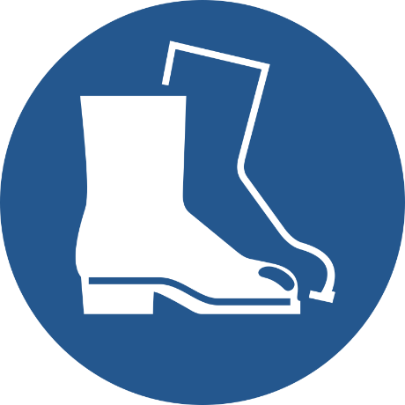
Tragen Sie Sicherheitsschuhe, wenn es in Ihrem Betrieb so festgelegt ist. Beachten Sie dabei, dass nur vom Hersteller zugelassene Einlagen in Sicherheitsschuhen getragen werden dürfen.
© Zerbor - stock.adobe.com

Slide 14
Sicherheits- und Gesundheitsschutz-zeichen
04

Slide 15
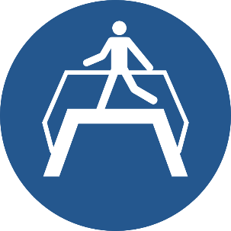
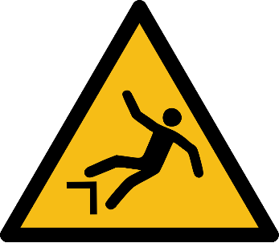
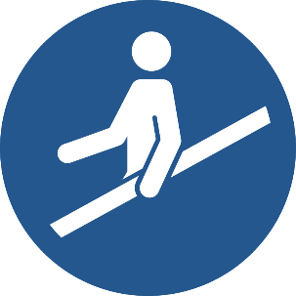
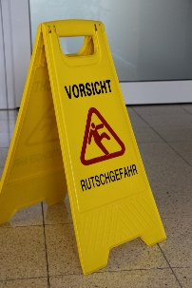
Die wichtigsten Sicherheitszeichen rund um das Thema SRS
1
4
7
2
5
8
3
6
9

Slide 16
Die wichtigsten Sicherheitszeichen rund um das Thema SRS
Warnung vor Rutschgefahr
Übergänge benutzen
Warnung vor Absturz
Handlauf benutzen
Betreten der Fläche verboten
Fußgängerweg benutzen
Für Fußgänger verboten
Warnung vor Hindernissen am Boden
Warnung vor Rutschgefahr

Slide 17
Volle Konzentration auf den nächsten Schritt
05

Slide 18
5 Tipps für mehr Achtsamkeit beim Gehen
Achten Sie beim Gehen auf folgende Punkte
Passen Sie Ihre Geschwindigkeit den Gegebenheiten an.
Setzen Sie bewusst jeden Fuß auf, Schritt für Schritt.
Stecken Sie die Hände nicht in die Taschen.
Gehen Sie Treppen Stufe für Stufe und nutzen Sie den Handlauf – auch wenn Sie Lasten tragen.
Konzentrieren Sie sich besonders auf Treppenanfang und Treppenende. Dort passieren die meisten Unfälle.

Slide 19
Praktische Achtsamkeits-Übung
Finden Sie neue Wege. Wir sind Gewohnheitstiere und nehmen oft immer die gleichen Wege. Anstatt den üblichen Weg vom Auto zum Arbeitsplatz zu nehmen, schlagen Sie eine neue Richtung ein und suchen Sie einen neuen Weg. So nehmen Sie Ihre Umgebung bewusster wahr.
© ytemha34 - stock.adobe.com

Slide 20
Abschlussbotschaft

